Slide 1
LỚP
HÌNH HỌC
12
Chương 1: KHỐI ĐA DIỆN
Bài 2. KHỐI ĐA DIỆN LỒI – KHỐI ĐA DIỆN ĐỀU
I
KHỐI ĐA DIỆN LỒI
1
Định nghĩa
2
Ví dụ
II
KHỐI ĐA DIỆN ĐỀU
1
Định nghĩa
2
Ví dụ

Slide 2
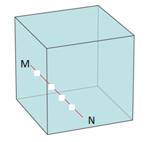
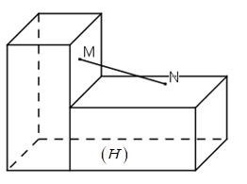
Lấy hai điểm M, N thuộc khối lập phương. Có nhận xét gì về vị trí của đoạn thẳng MN và khối lập phương?
Xét hình vẽ dưới đây. Có nhận xét gì về vị trí của đoạn thẳng MN và khối đa diện (H) ?

Slide 3
Đoạn thẳng MN nằm bên trong khối lập phương
Đoạn thẳng MN nằm ngoài khối đa diện (H).

Slide 4
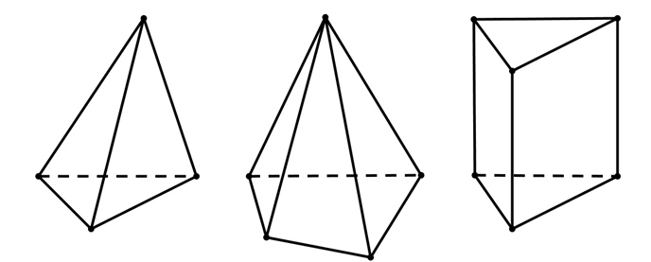
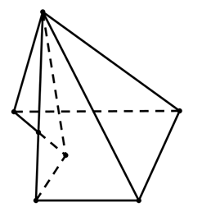
- VD về khối đa diện lồi:
- VD về khối đa diện không phải là đa diện lồi:

Slide 5
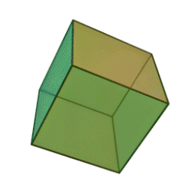
I
KHỐI ĐA DIỆN LỒI
Định nghĩa
- Khối đa diện (H) được gọi là khối đa diện lồi nếu đoạn thẳng nối hai điểm bất kì của (H) luôn thuộc (H). Khi đó đa diện xác định (H) được gọi là đa diện lồi.
Khối đa diện lồi
Khối đa diện không lồi
Notes:
Note: hiệu ứng xuất hiện…

Slide 6
Quan sát vị trí của khối đa diện lồi so với các mặt phẳng sau
Nhận xét: Khối đa diện là khối đa diện lồi khi và chỉ khi miền trong của nó luôn nằm về một phía đối với mỗi mặt phẳng chứa một mặt của nó.

Slide 7
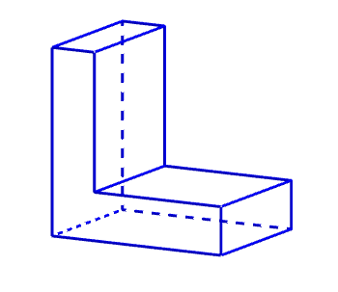
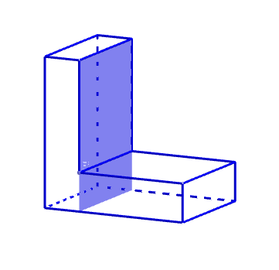
Ví dụ 1
Chứng minh rằng khối đa diện (H) không phải là khối đa diện lồi theo nhận xét trên?
Bài giải

Slide 8
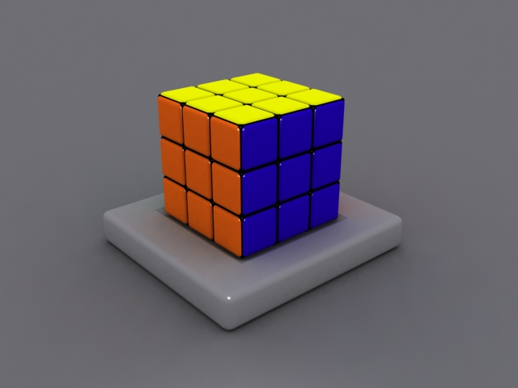
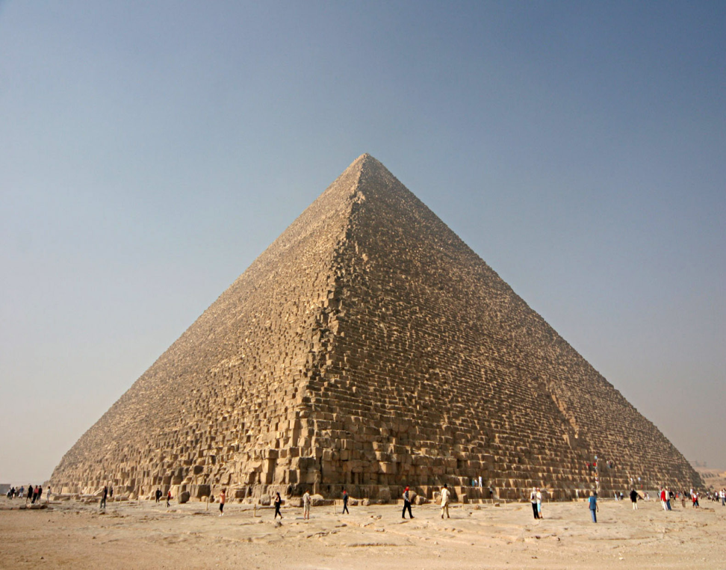
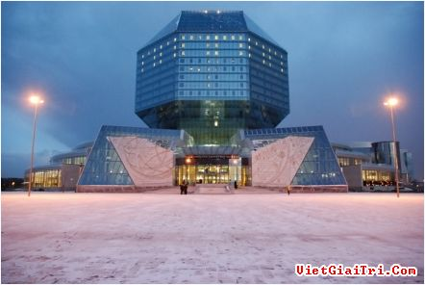
MỘT SỐ HÌNH ẢNH VỀ KHỐI ĐA DIỆN LỒI TRONG THỰC TẾ
KHỐI RUBIC
KIM TỰ THÁP CHEOP Ở AI CẬP
THƯ VIỆN Ở BELARUS

Slide 9
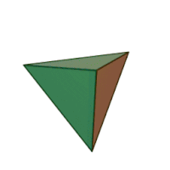
I
KHỐI ĐA DIỆN ĐỀU
Câu hỏi 1: Quan sát khối tứ diện đều. Các mặt của khối tứ diện đều là hình gì?
Mỗi đỉnh của khối tứ diện đều thuộc mấy mặt của khối tứ diện đều ban đầu?
Trả lời:
+ Các mặt của khối tứ diện đều là tam giác đều.
+ Mỗi đỉnh thuộc 3 mặt

Slide 10
II
KHỐI ĐA DIỆN ĐỀU
Câu hỏi 2: Quan sát khối lập phương.
Các mặt của khối lập phương là hình gì?
Mỗi đỉnh của khối lập phương thuộc mấy mặt của khối lập phương ban đầu?
Trả lời:
+ Các mặt của khối lập phương là hình vuông.
+ Mỗi đỉnh thuộc 3 mặt

Slide 11
II
KHỐI ĐA DIỆN ĐỀU
Định nghĩa
Khối đa diện đều là khối đa diện lồi có tính chất sau đây:
a) Mỗi mặt của nó là một đa giác đều p cạnh.
b) Mỗi đỉnh của nó là đỉnh chung của đúng q mặt.
Khối đa diện không lồi
➔ Khối đa diện như vậy được gọi là khối đa diện đều loại {p;q}.
Notes:
Note: hiệu ứng xuất hiện…

Slide 12
II
KHỐI ĐA DIỆN ĐỀU
Câu hỏi 3: Quan sát các đa diện đều sau và cho biết từng đa diện đó thuộc loại nào?
Loại {3;3}
Loại {4;3}

Slide 13
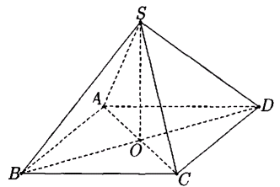
II
KHỐI ĐA DIỆN ĐỀU
Câu hỏi 4: Khối chóp tứ giác đều có phải khối đa diện đều không? Tại sao?
Trả lời:
Khối chóp tứ giác đều không phải khối đa diện đều do các mặt không phải là các đa giác đều giống nhau.

Slide 14
II
KHỐI ĐA DIỆN ĐỀU
Câu hỏi 5: Quan sát các đa diện đều sau và cho biết từng đa diện đó thuộc loại nào?
Trả lời:
Khối chóp tứ giác đều không phải khối đa diện đều do các mặt không phải là các đa giác đều giống nhau.
Loại {3;4}
Loại {5;3}

Slide 15

II
KHỐI ĐA DIỆN ĐỀU
Câu hỏi 6: Quan sát các đa diện đều sau và cho biết từng đa diện đó thuộc loại nào?
Loại {3;5}

Slide 16
Định lý
Chỉ có 5 loại khối đa diện đều. Đó là loại {3;3}, loại {4;3}, loại {3;4}, loại {5;3}, loại {3;5}.
Loại {3;3} được gọi là khối tứ diện đều.
Loại {4;3} được gọi là khối lập phương.
Loại {3;4} được gọi là khối bát diện (8 mặt) đều.
Loại {5;3} được gọi là khối thập nhị diện (12 mặt) đều.
Loại {3;5} được gọi là khối nhị thập diện (20 mặt) đều.

Slide 17
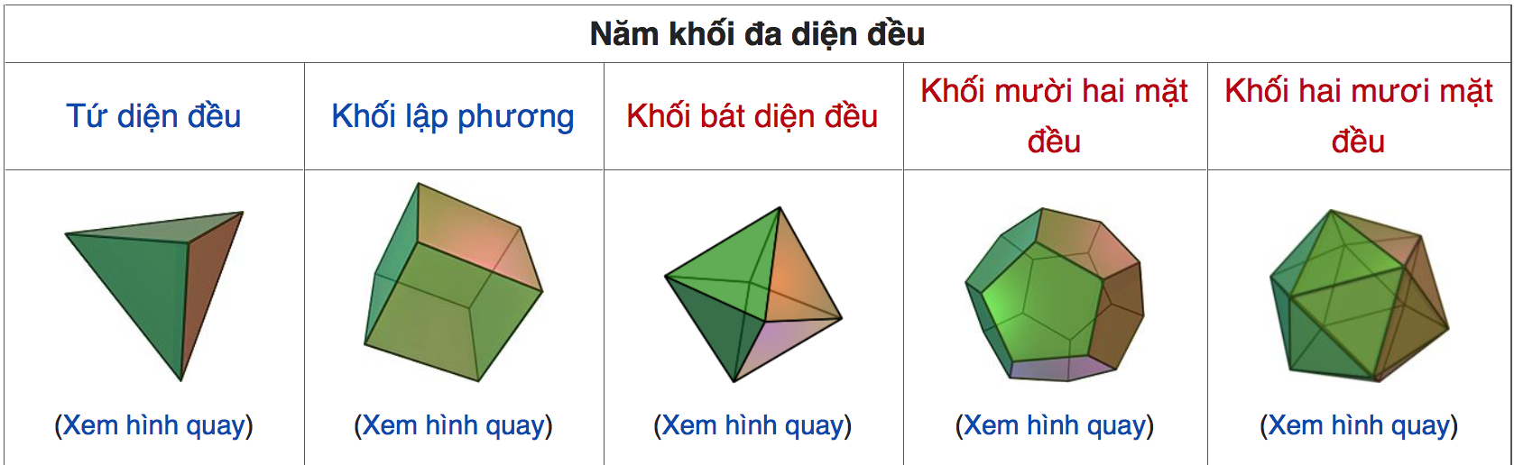
II
KHỐI ĐA DIỆN ĐỀU

Slide 18
Ví dụ 2
Hoàn thành bảng sau:
Tên đa diện | Loại | Số mặt | Số đỉnh | Số cạnh
Tứ diện đều | ………… | ………….. | …………. | ……………
……………………… | {4, 3} | ………….. | …………. | ……………
……………………… | ………….. | 8 | 6 | ……………
……………………… | ………….. | …………… | 20 | 30
……………………… | ………….. | 20 | …………… | 30

Slide 19
Tên đa diện | Loại | Số mặt | Số đỉnh | Số cạnh
Tứ diện đều | {3, 3} | 4 | 4 | 6
Lập phương | {4, 3} | 6 | 8 | 12
Bát diện đều | {3, 4} | 8 | 6 | 12
Mười hai mặt đều | {5, 3} | 12 | 20 | 30
Hai mươi mặt đều | {3, 5} | 20 | 12 | 30

Slide 20
II
Bảng tóm tắt của năm loại khối đa diện đều
Loại | Tên gọi | Hình minh họa | Số đỉnh | Số mặt | Số cạnh
{3, 3} | Tứ diện đều |  | 4 | 4 | 6
{4, 3} | Lập phương |  | 8 | 6 | 12
{3, 4} | Bát diện đều |  | 6 | 8 | 12
{5, 3} | Mười hai mặt đều |  | 20 | 12 | 30
{3, 5} | Hai mươi mặt đều |  | 12 | 20 | 30

Slide 21
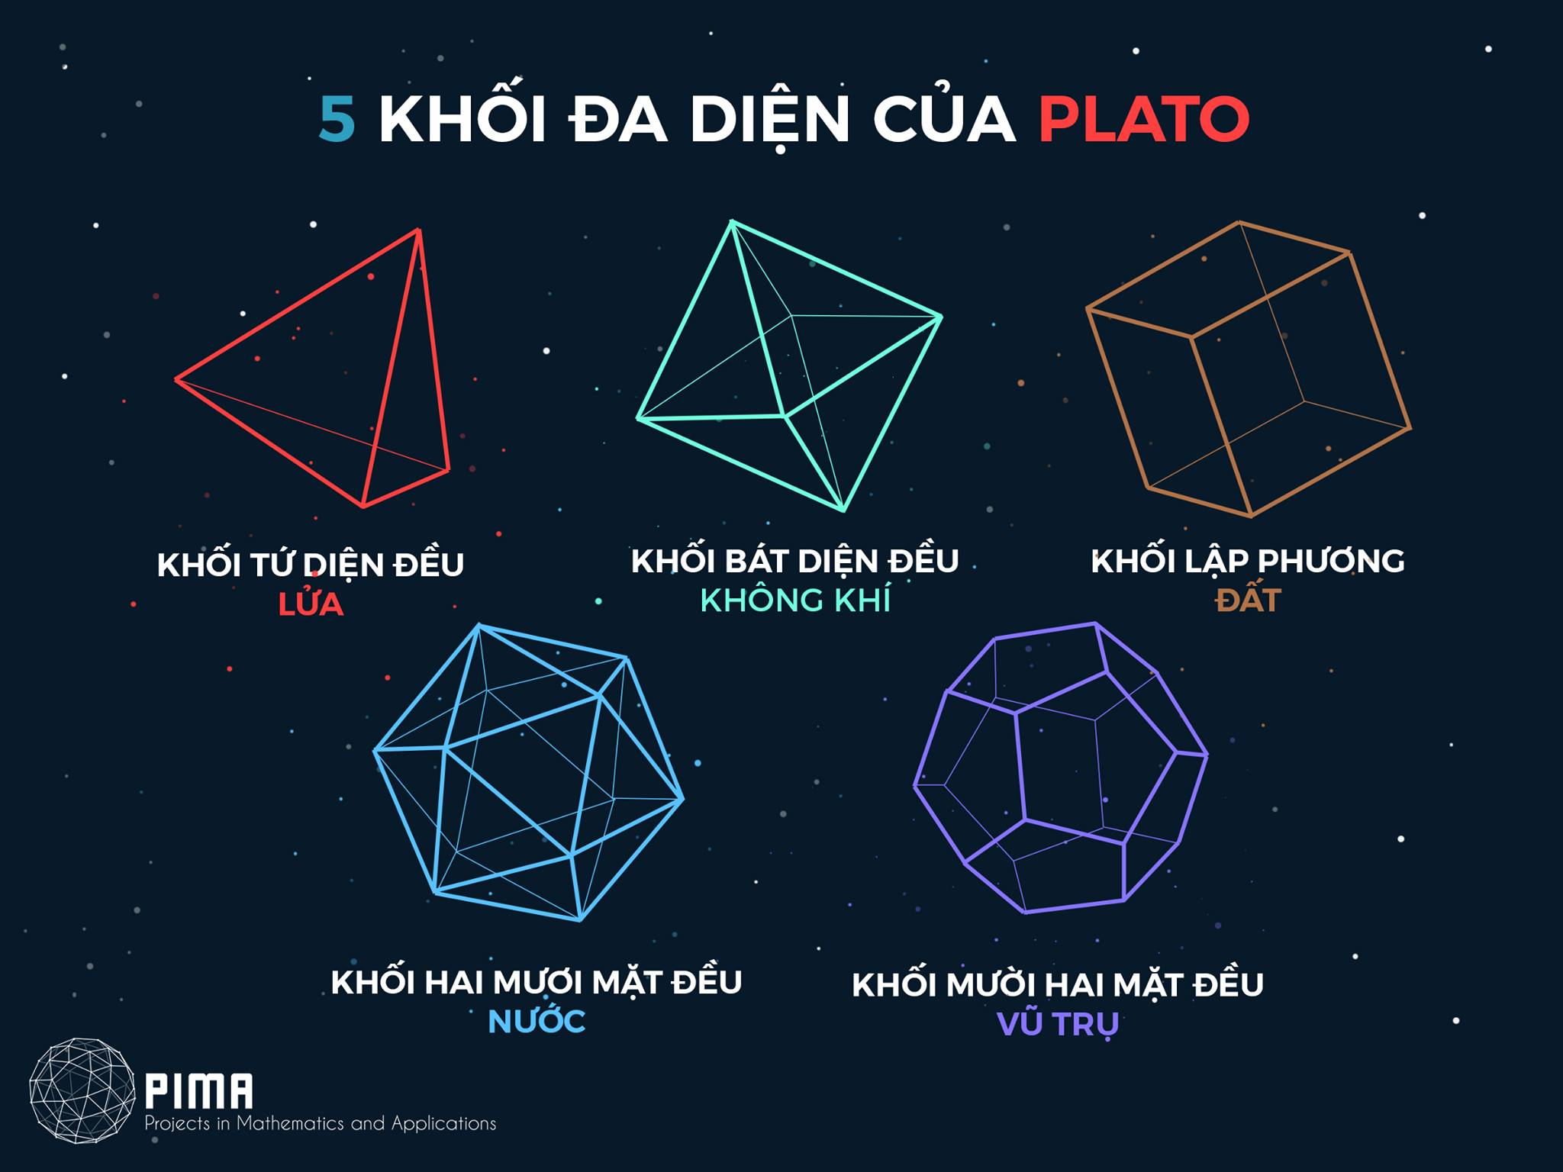
QUAN NIỆM VỀ KHỐI ĐA DIỆN ĐỀU CỦA PLATON

Slide 22

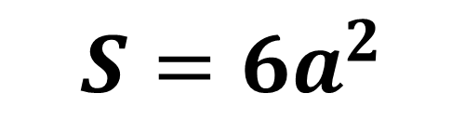
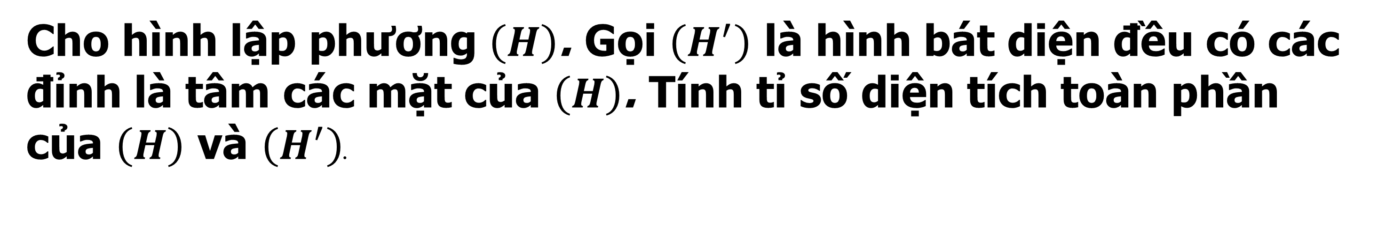
II
BÀI TẬP
.
Bài tập 1
Cho hình lập phương $\left(H\right)$. Gọi $\left(H^{′}\right)$ là hình bát diện đều có các đỉnh là tâm các mặt của $\left(H\right)$. Tính tỉ số diện tích toàn phần của $\left(H\right)$ và $\left(H^{′}\right)$.
Bài giải
.
.
Gọi độ dài cạnh của hình (H) là a
A’
.
D’
.
.
Diện tích toàn phần hình (H) là
.
$$S=6a^{2}$$
B’
.
C’
.
Xét tam giác
vuông tại J, ta có:
.
I
.
.
Diện tích toàn phần $\left(H^{′}\right)$ là
.
B
A
.
.
Tỉ số diện tích toàn phần của $\left(H\right)$ và $\left(H^{′}\right)$:
O
J
D
C

Slide 23
Bài tập 2
Chứng minh rằng tâm của các mặt của hình tứ diện đều là các đỉnh của một tứ diện đều.
.
Bài giải
D
Xét hình tứ diện đều ABCD có cạnh bằng a.
Gọi M, N, P là trung điểm của AB, AC, BC.
Gọi G1, G2, G3, G4 là tâm của DAB, DCB, DAC, ABC.
Vì ABCD là tứ diện đều nên các mặt của nó đều là tam giác đều
Ta có:
.
.
.
G2
G3
G1
.
N
C
.
Tương tự, ta có:
.
.
.
P
.
.
G4
B
A
Vậy G1, G2, G3, G4 là các đỉnh của 1 tứ diện đều
M

Slide 24
Bài tập trắc nghiệm
Câu 1. Khẳng định nào sau đây là đúng?
A. Tâm các mặt của một hình lập phương là các đỉnh của một hình lập phương.
B. Tâm các mặt của một hình tứ diện đều là các đỉnh của một hình tứ diện đều.
C. Tâm các mặt của một hình tứ diện đều là các đỉnh của một hình lập phương.
D. Tâm các mặt của một hình lập phương là các đỉnh của một hình tứ diện đều.
A
B
C
D
Notes:
Click vào đáp án, nếu đúng đáp án sẽ to ra. Nếu sai đáp án sẽ biến mất

Slide 25
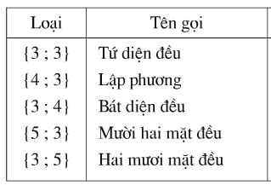
Bài tập trắc nghiệm
Câu 2:
Hình bát diện đều thuộc khối đa diện đều nào sau đây?
A.
B
C.
{4;3}
B.
{3;3}
{3;4}
D.
{5;3}
Notes:
Click vào đáp án, nếu đúng đáp án sẽ to ra. Nếu sai đáp án sẽ biến mất

Slide 26
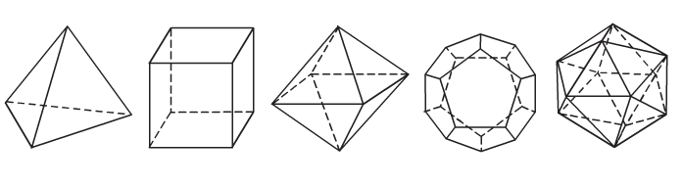
Bài tập trắc nghiệm
Câu 3.
Trong không gian chỉ có 5 loại khối đa diện đều như hình vẽ
Mệnh đề nào sau đây đúng?
A
Mọi khối đa diện đều có số mặt là những số chia hết cho 4.
B
Khối lập phương và khối bát diện đều có cùng số cạnh.
C
Khối tứ diện đều và khối bát diện đều có 1 tâm đối xứng.
D
Khối mười hai mặt đều và khối hai mươi mặt đều có cùng số đỉnh.
Notes:
Click vào đáp án, nếu đúng đáp án sẽ to ra. Nếu sai đáp án sẽ biến mất

Slide 27
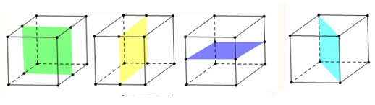
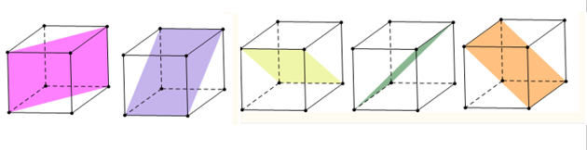
Bài tập trắc nghiệm
Câu 4:
Số mặt phẳng đối xứng của khối đa diện đều {4;3} là
A.
3
B.
6
C.
8
D.
9
B
Notes:
Click vào đáp án, nếu đúng đáp án sẽ to ra. Nếu sai đáp án sẽ biến mất

Slide 28
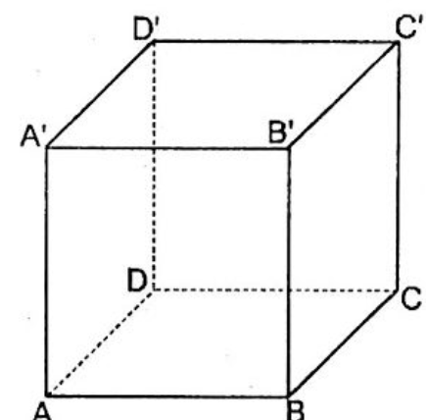




Bài tập trắc nghiệm
Câu 5. Cho hình đa diện đều loại {4;3} cạnh a. Gọi S là tổng diện tích tất cả các mặt của hình đa diện đó. Mệnh đề nào dưới đây đúng.
A.
B.
c.
D.
$S=4a^{2}$
$S=6a^{2}$
$S=8a^{2}$
$S=10a^{2}$
Các mặt bên của hình lập phương là hình vuông cạnh a.
Hình lập phương có 6 mặt.
Tổng diện tích của các mặt là S=6a²
Notes:
Click vào đáp án, nếu đúng đáp án sẽ to ra. Nếu sai đáp án sẽ biến mất

Slide 29
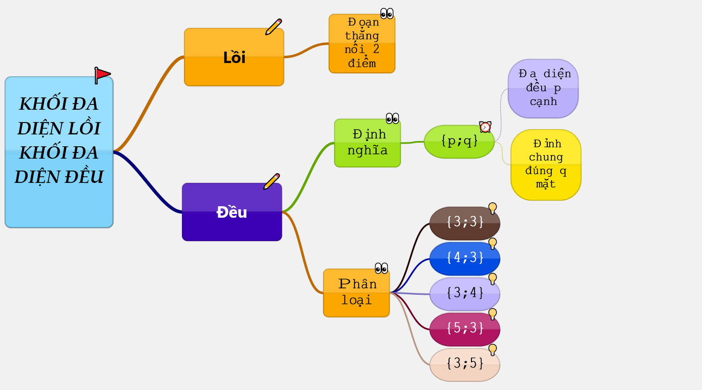
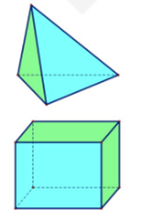
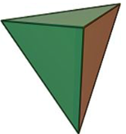
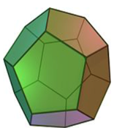
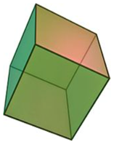
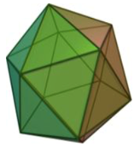
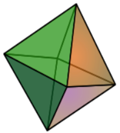
Đoạn thẳng nối hai điểm
Đa giác đều p cạnh
Định nghĩa
Định nghĩa
Đỉnh chung của đúng q mặt
Phân loại
Notes:
Note: hiệu ứng xuất hiện…

Slide 30
